Slide 1
FPGA專題實習報告 counters 輪流計數
Project 1
C110112107 林㛩璇
2023/10/18

Slide 2
需求定義(2023/10/18更新)
功能需求：
設計兩計數器輪流計數，上數計數器(counter1)初始值為13，下數計數器(counter2)初始值為161。
counter1開始上數，counter2則維持初始值
counter1計數至253，便返回初始值，換counter2開始計數
counter2計數至42，便返回初始值，再輪到counter1進行計數

Slide 3
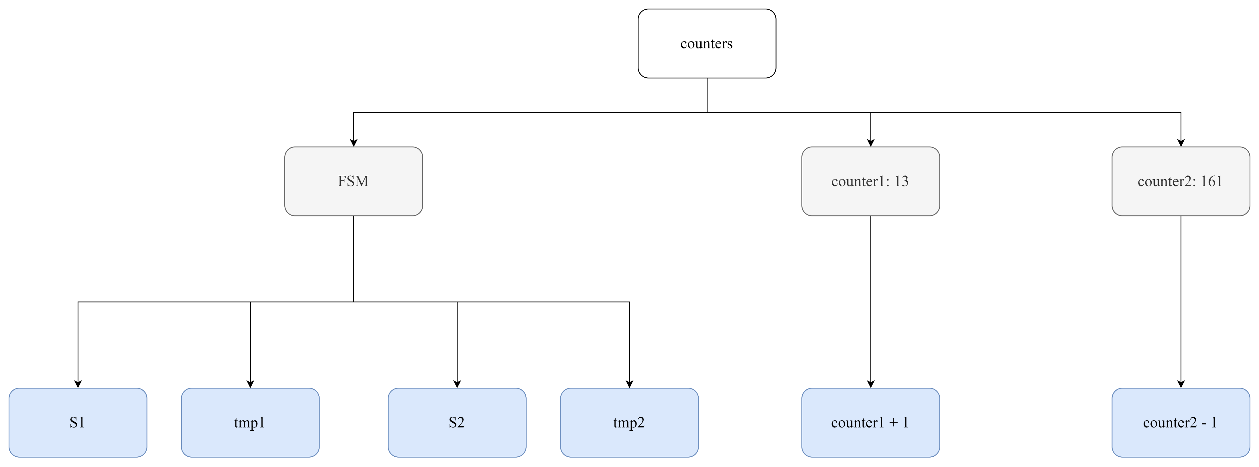
breakdown(2023/10/18更新)
breakdown

Slide 4
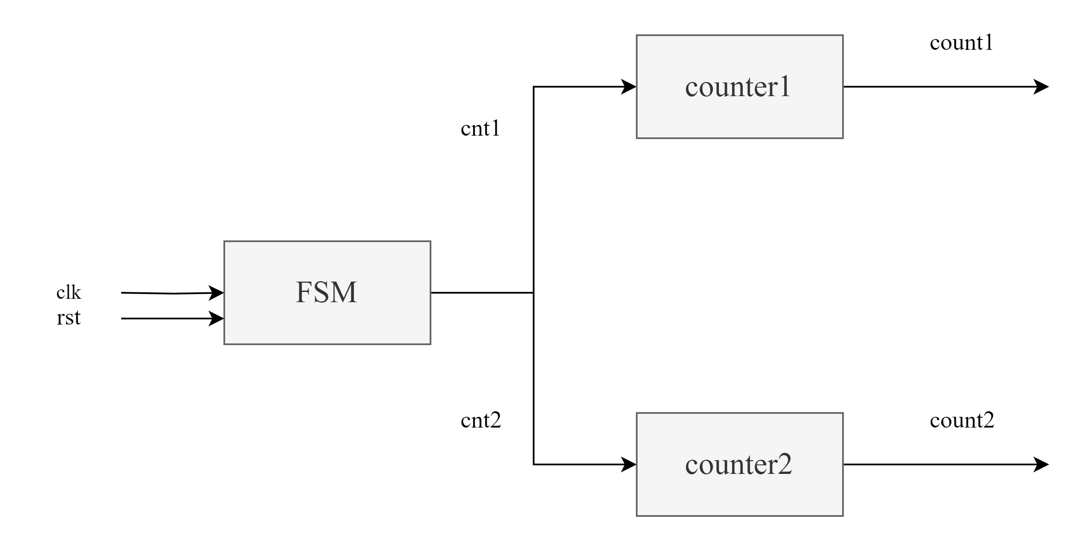
架構圖(2023/10/18更新)
架構圖

Slide 5
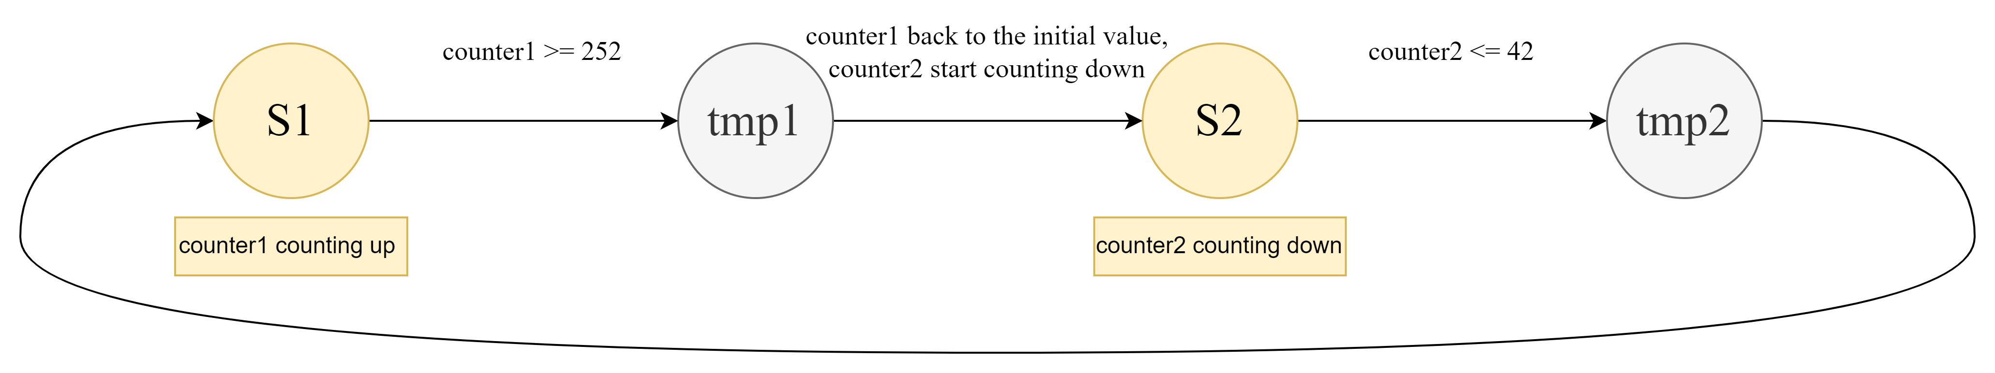
狀態機(2023/10/18更新)
FSM：
Initial value of counters: counter1: 13, counter2: 161
Initial state: S1
S1(state1): counter1由13開始上數，counter2維持在初始值161
tmp1: 當counter1計數值≧ 252時，由S1轉換為tmp1 (counter2仍維持初始值161)
S2(state2): counter2由161開始下數，counter1則維持在初始值13
tmp2: 當counter2計數值≦ 42時，由S2轉為tmp2 (counter1仍維持初始值13)

Slide 6
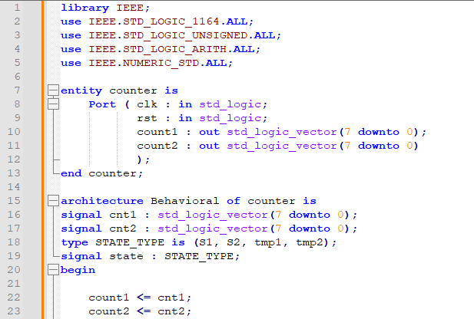
程式說明(2023/10/19更新)
counter.vhd程式說明
調用程式集
宣告外部輸入接腳 clk, rst、
外部輸出接腳count1, count2
宣告訊號cnt1, cnt2, state、
狀態類別
定義內部接線：
輸出接腳count1與訊號cnt1連接
輸出接腳count2與訊號cnt2連接

Slide 7
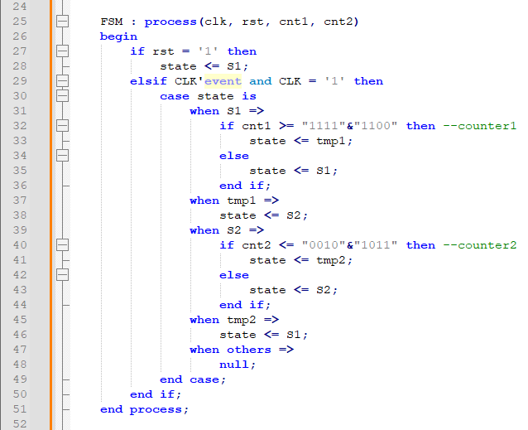
程式說明(2023/10/19更新)
counter.vhd程式說明
狀態機FSM功能說明：
當rst = ‘1’，初始狀態為S1；
在clk上升沿，運行case語句：
S1時，若cnt1大於等於252，則狀態轉為tmp1，否則，維持S1。
tmp1時，將狀態轉為S2
S2時，若cnt2小於等於42，則狀態轉為tmp2，否則，維持S2。
tmp2時，將狀態轉為S1。

Slide 8
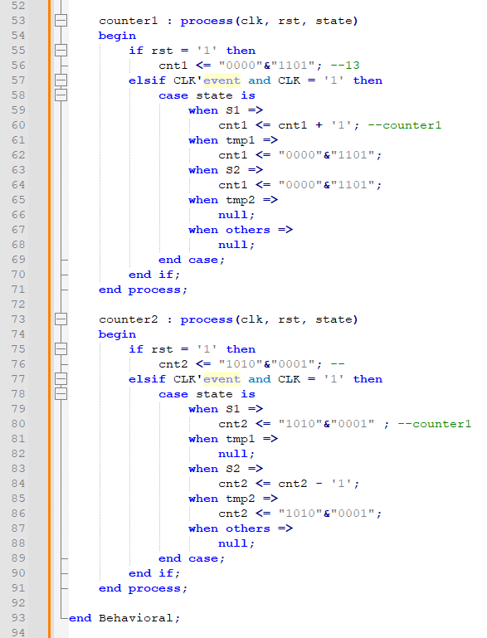
程式說明(2023/10/19更新)
counter.vhd程式說明
counter1功能說明：
當rst = ‘1’，cnt1初始值為13；
在clk上升沿，運行case語句：
S1時，cnt1開始上數；
tmp1時， cnt1為13；
S2時，cnt1為13；
tmp2時，無動作；
others，無動作。

Slide 9
程式說明(2023/10/19更新)
counter.vhd程式說明
counter2功能說明：
當rst = ‘1’，cnt2初始值為161；
在clk上升沿，運行case語句：
S1時，cnt2為初始值161；
tmp1時， 無動作；
S2時，cnt2開始下數；
tmp2時，cnt2為161；
others，無動作。

Slide 10
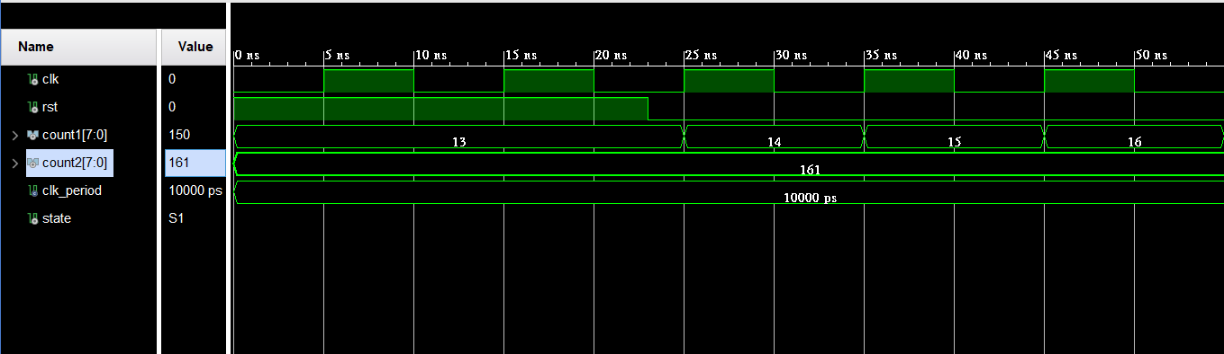
波形說明(2023/10/19更新)
波形說明
rst邏輯為1時，count1, count2為初始值13、161；
初始狀態為S1，由count1開始上數

Slide 11
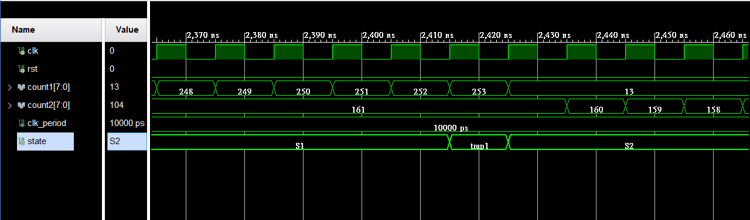
波形說明(2023/10/19更新)
波形說明
當count1計數值達253時，狀態轉為tmp1 ；
tmp1時，轉為S2，count2開始下數

Slide 12
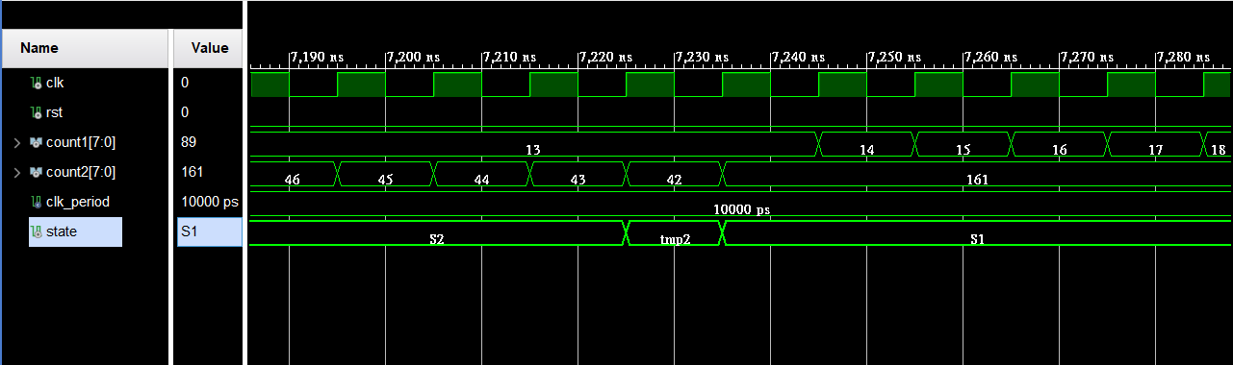
波形說明(2023/10/19更新)
波形說明
當count2計數值達42時，狀態轉為tmp2 ；
tmp2時，轉為S1，count1開始上數

